Slide 1
PLAJLARDA ÇEVRE BİLİNÇLENDİRME PROJESİ
PROJENİN UYGULAMASI VE AKTİVİTELER
Yetkin KARABİNALI
İzmir ve Kuzey Ege Mavi Bayrak Koordinatörlüğü

Slide 2
PROJE BAŞLANGIÇ
Halk plajlarında yaşanan en büyük sıkıntı plajı kullanan misafirlerin bulundukları çevrenin temizliğine yeteri kadar özen göstermemeleridir.
Bu sebeple çevre bilincinin oluşturulması ve çevreye duyarlılığın arttırılması amaçlı yürütülecek bu proje için bölgede bulunan belediye yönetimi ile sezon başında yapılan görüşmeler neticesinde stant temini , projede kullanılacak materyaller , konaklama , transfer , yeme-içme konularında karşılıklı mutabakata varılması sonucunda etkinliğin yaz sezonu içerisinde 1 hafta süreyle ilgili halk plajında gerçekleştirilmesine karar verilir.
Geçtiğimiz yaz sezonu TÜRÇEV - FOÇA BELEDİYESİNİN işbirliğiyle ve bu projeye gönüllü katılan üniversite öğrencilerinin özverili çalışmalarıyla 2014 plajlarda çevre bilinçlendirme projesi 6. defa Foça Karakum Plajında gerçekleştirildi.

Slide 3
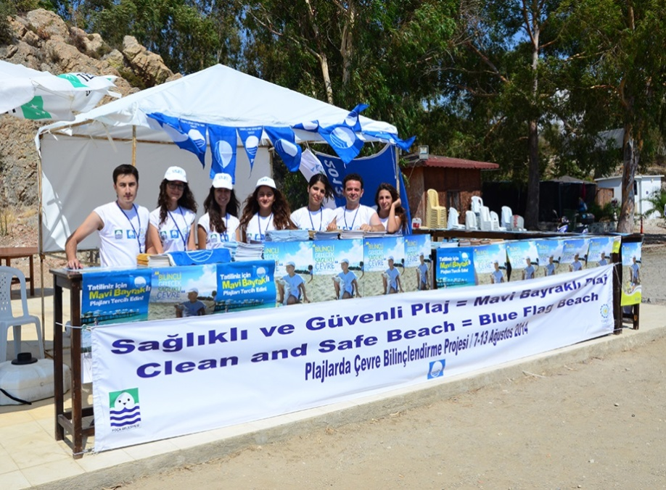
PROJEDE ÇALIŞANLAR
Proje çalışmalarına Abdullah TAN ve Yetkin KARABİNALI’nın koordinatörlüğünde, Ege Üniversitesi Coğrafya Bölümü’nden 3 öğrenci ve Dokuz Eylül Üniversitesi Okul Öncesi Öğretmenliği’nden 2 Öğrenci katılmıştır.
Proje kapsamında bir hafta boyunca her yaş kesimine hitap eden etkinlikler , anket çalışmaları , broşür dağıtımı ve bilgilendirme gerçekleştirildi.

Slide 4
PROJE KAPSAMINDA YAPILAN ETKİNLİKLER
Anket Çalışması
Stant Görüş Defteri Çalışması
İzmarit Toplama Etkinliği
Çocuklarla Yeşil Kırmızı Bayrak Oyunu
Mavi Bayrak Selfie Yarışması
İki Dakikada Plaj Temizliği
Vatandaşlarla Deniz Dibi Temizliği
Bunlarla birlikte Plajın Günlük olarak kirlilik ölçümü yapılmıştır.

Slide 5
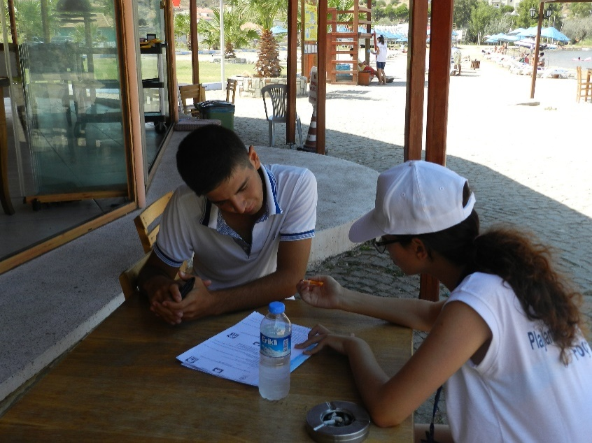
ANKET ÇALIŞMALARI
Anket çalışması proje kapsamında her gün gerçekleştirilen bir etkinliktir.
Vatandaşların çevreyle ilgili görüşlerini ve düşüncelerini anlamamıza yardımcı olacak bir çalışmadır.
Geçtiğimiz sezon anket çalışmasına 215 kadın , 149 erkek olmak üzere toplam 364 kişi katıldı.
Vatandaşları sıkmayacak 5 kısa soru yöneltilerek çevre konusunda fikirleri alınmış oldu.
Sorulan sorularla «MAVİ BAYRAK» olgusu ve çevre algısı konusunda farkındalık yaratıldı.
Anket sorularının sayı olarak değil nitelik olarak yeterli olması gerekir.

Slide 6
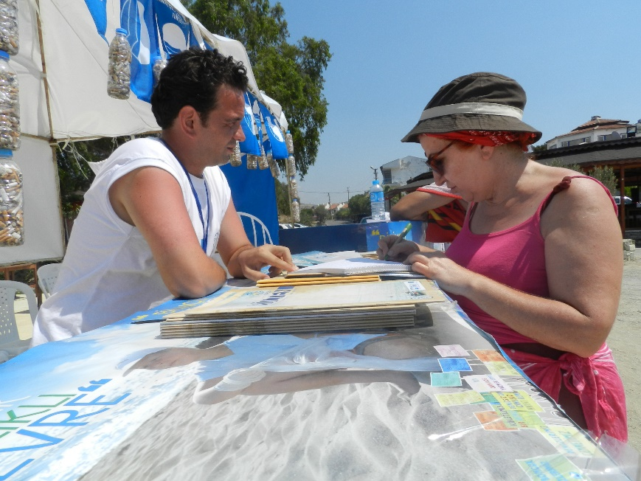
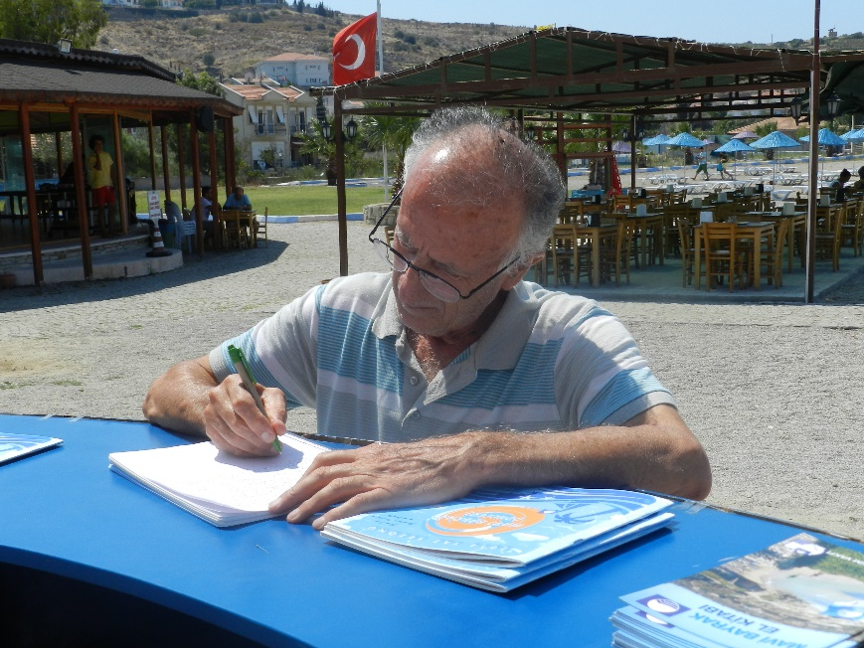
STAND GÖRÜŞ DEFTERİ ÇALIŞMASI
Vatandaşların öneri ve görüşlerinin alınması özellikle bölgede yaşanan ve görülemeyen sorunların açığa çıkması konusunda faydalı bir çalışma.
Fakat uygulamada aksaklık yaşanmaması için insanların bunu öneri ve görüş bildirme amaçlı kullanmaları gerektiği anlatılmalıdır. Aksi taktirde bu çalışma bir şikayet aracı olarak kullanılıyor ve çoğunlukla bahsi geçen konular abartılıyor.
Bahsi geçen şikayetlerin bir çoğu çevreyle ilgili değil şahsi olabiliyor.

Slide 7
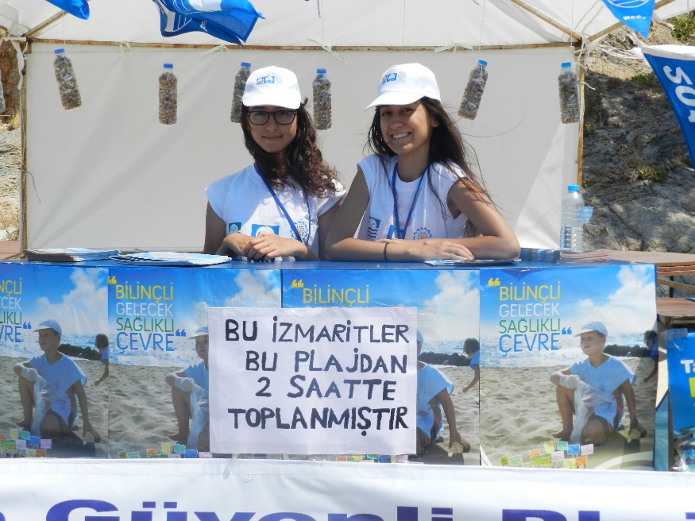
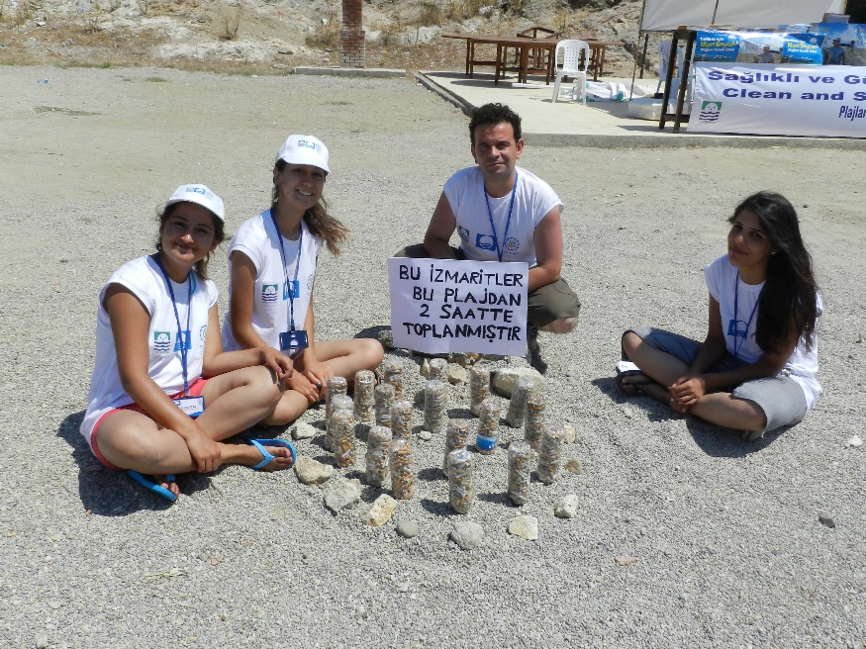
İZMARİT TOPLAMA ETKİNLİĞİ
Halk plajlarındaki kirliliğin en büyük kaynağı vatandaşların sigara izmaritlerini kuma atmaları ve küçük bir izmaritin plajı kirletmeyeceği düşüncesine sahip olmalarından kaynaklanıyor.
Bu sebepten atılan izmaritlerin nasıl bir kirliliğe sebep olduğunu göstermek ve çevre konusunda ilgi uyandırmak amaçlı olarak gerçekleştirilen etkinlikte geçtiğimiz sezon 2 saat içerisinde 1 litrelik 16 adet pet şişe izmarit toplandı.
Çıkan izmaritler bilgilendirme yazısı ile birlikte proje müddetince plajın merkezi bir noktasında ve stantta teşhir edildi.
Yapılan çalışma ilgi gördü ve insanların konuya dikkatini çekti.

Slide 8
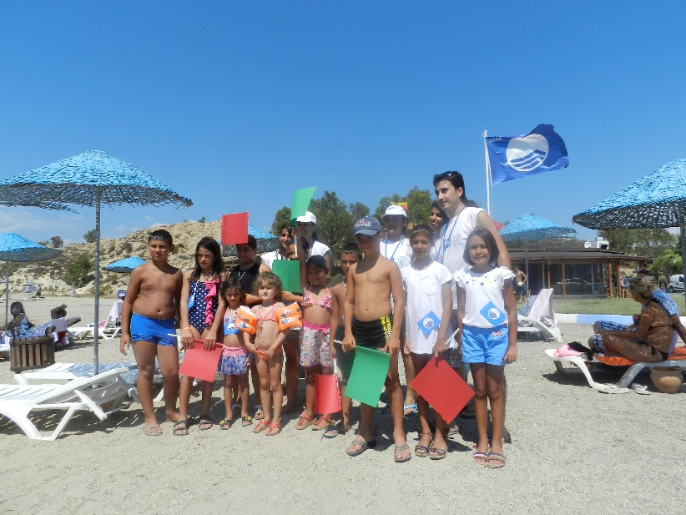
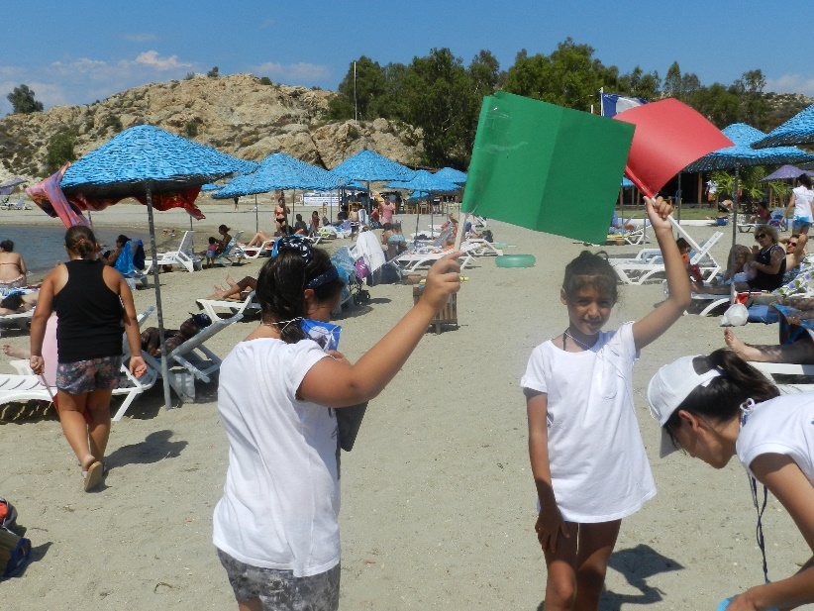
ÇOCUKLARA YÖNELİK YEŞİL-KIRMIZI BAYRAK OYUNU
Çocuklarla gerçekleştirilen bu etkinlik , küçük yaşlardaki çocukların çevre bilincinin oluşturulması ve çevre temizliği konusunda ilgi ve farkındalık yaratılması amaçlı yapıldı.
Uygulama esnasında yetişkinler ve ebeveynlerinde konuya dikkatleri çekilmiş oldu.
Etkinlik için duyuru yapılarak toplanan çocuklara ne yapılacağı ve oyunun nasıl oynanacağı anlatıldı.
Etkinlik sonunda çocuklara balon verildi ve isteyen çocukların yüzleri projeye gönüllü katılan üniversite öğrencileri tarafından boyandı.
Çocukların ileriki yaşlarına yönelik çevre konusunda duyarlılıklarının ve çevre temizliği alışkanlıklarının oluşmasında faydalı ve güzel bir etkinlik oldu.

Slide 9
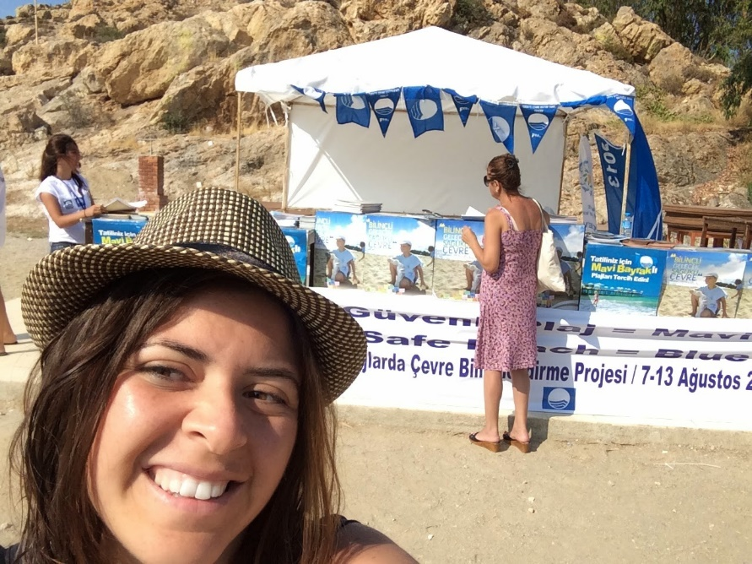
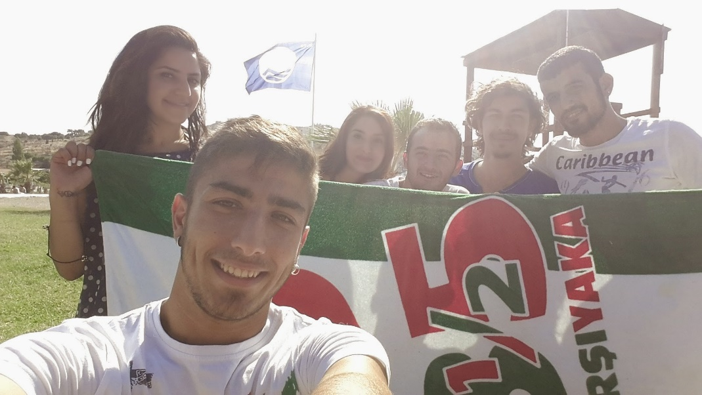
MAVİ BAYRAK SELFİE YARIŞMASI
Günümüz sosyal medyasında sıkça kullanılan ve popüler bir hale gelen selfie uygulaması mavi bayrak kullanılarak gerçekleştirildi.
Etkinlik kapsamında fotoğrafların mavi bayrakla ilgili olması zorunluydu.
Bu etkinlikte vatandaşların dikkatini mavi bayrağa çekmiş olduk.

Slide 10
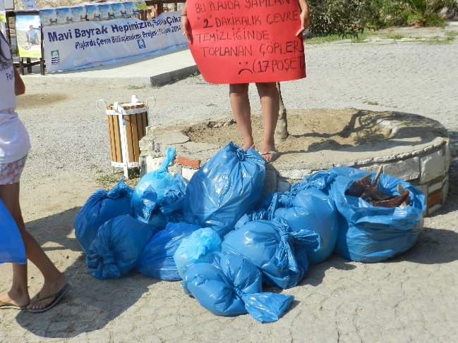
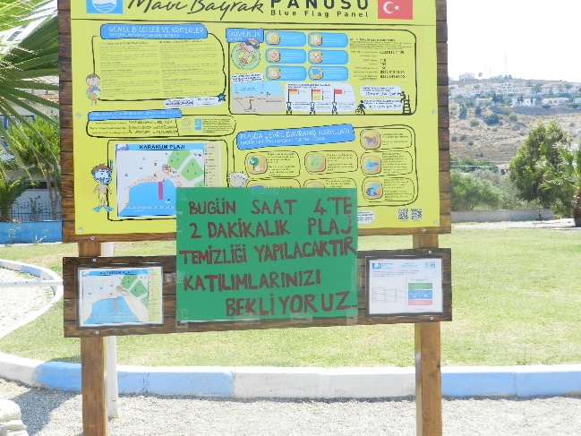
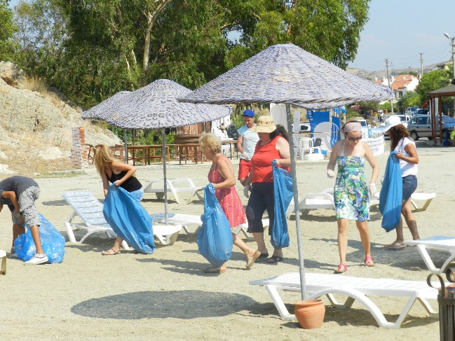
İKİ DAKİKADA PLAJ TEMİZLİĞİ ( 2 MİNUTE BEACH CLEAN CAMPAİGN )
Etkinliğin yapılmasındaki amaç insanları çevre temizliği konusunda harekete geçirmekti.
Etkinlikteki en önemli ayrıntı sıklıkla yapılan duyurular ve insanların örgütlenmesi idi.
İki dakikada yapılan temizlikle plajdan 17 poşet çöp çıktı ve poşetler plajın merkezinde teşhir edildi.
Bu poşetlerin bulunduğu alana bir pankart üzerine ‘’buradaki poşetler iki dakikada toplanmıştır’’ yazılmış ve gerekli bilgilendirme yapılmıştır.
Katılım oranı bakımından oldukça verimli geçen bir etkinlik olmuştur.

Slide 11
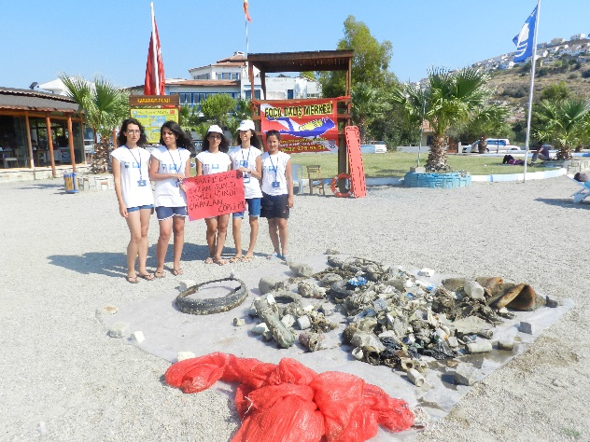
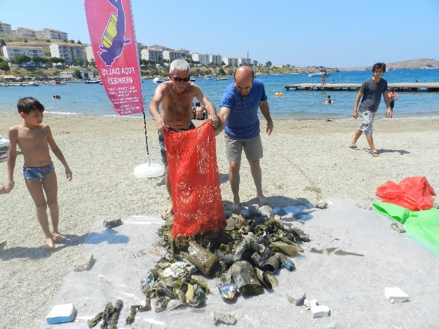
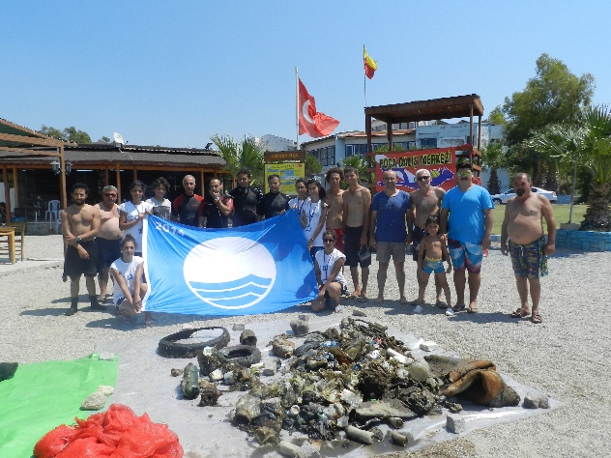
VATANDAŞLARLA DENİZ DİBİ TEMİZLİĞİ
Dalış merkezinden gelen dalgıç ekibinin yardımları ve vatandaşların katılımıyla gerçekleştirilen çalışmada 1 saat 15 dakikalık deniz dibi temizliği yapıldı.
Çıkarılan atıklar gün boyu teşhir edildi.
Bu etkinlik ajanslar tarafından haber yapılıp tüm Türkiye’ye duyuruldu.
Bu etkinliğin daha işlevsel bir hale gelmesi için çıkarılan atıkların deniz dibine ve deniz canlılarına verdikleri zararlara ilişkin vatandaşlara bilgilendirici açıklama yapılmalıdır.

Slide 12
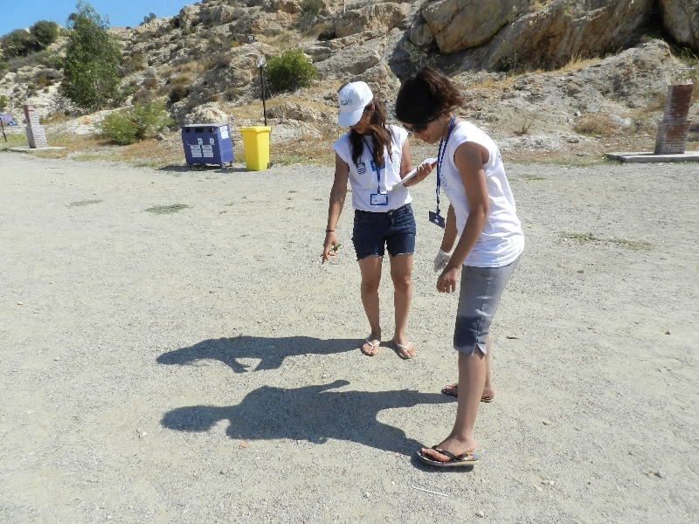
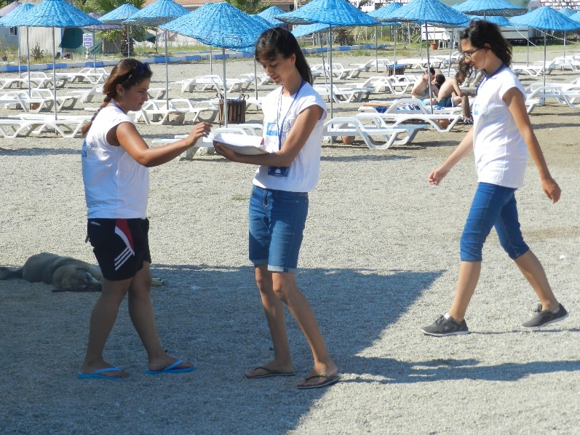
PLAJ KİRLİLİĞİ ÖLÇÜMÜ
Günlük olarak yapılan çalışmalardan birisi de Plajın Kirlilik ölçümüdür.
Her gün iki farklı grubun katılımıyla sabah ve akşam saatlerinde ölçümler yapılmıştır.
Plajın farklı noktalarındaki 100 m2lik ve 1m2lik alanlarda bulunan çöp miktarı baz alınarak yapılan bir çalışmadır.
Bu çalışma sayesinde plajın gün içerisinde ne kadar kirlendiği, plajın günlük temizliğinin yapılıp yapılmadığı, yapıldıysa bu temizliğin yeterli olup olmadığı sonucu ortaya çıkar .

Slide 13
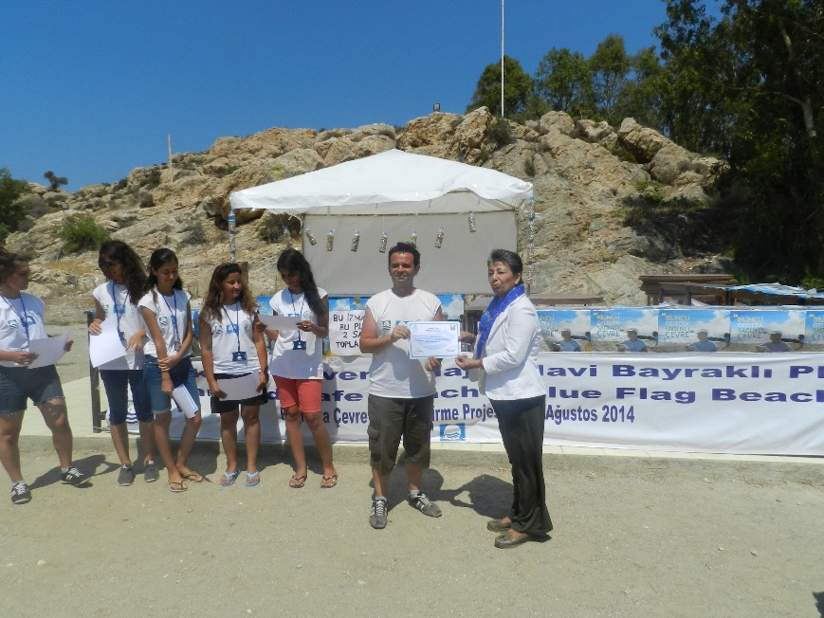
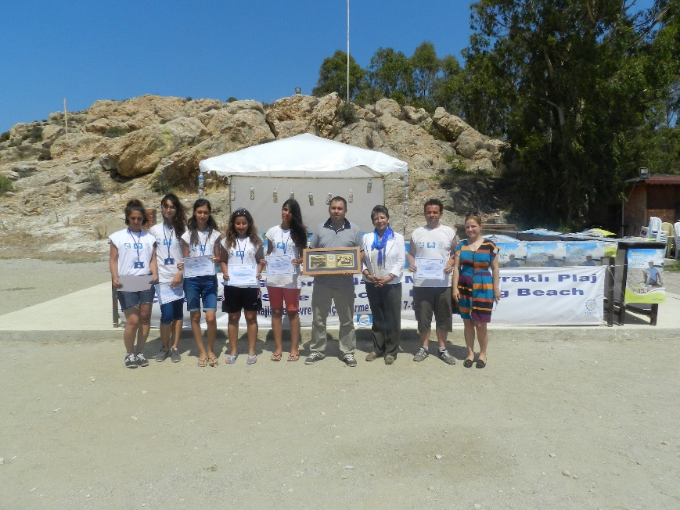
PROJE KAPANIŞ ve SERTİFİKA TÖRENİ
Projenin son günü Foça belediye başkan vekili Sn. Hülya Dinçel’in ve basın halkla ilişkiler sorumlularının katıldığı bir kapanış töreni düzenlendi.
Başkan vekili Sn. Hülya Dinçel konuşmasında TÜRÇEV ve çalışanlarına , gönüllü katılımcılara FOÇA Belediye Başkanı adına teşekkürlerini sundu.
Foça’nın eski tarihini anlatan bir anı plaketi taktim edildi.
Tören sonlandırılırken program koordinatörleri ve katılımcılara sertifikaları dağıtıldı.
Basın bürosunun çektiği fotoğraflar ve röportaj sonrasında proje sonlandırıldı.

Slide 14
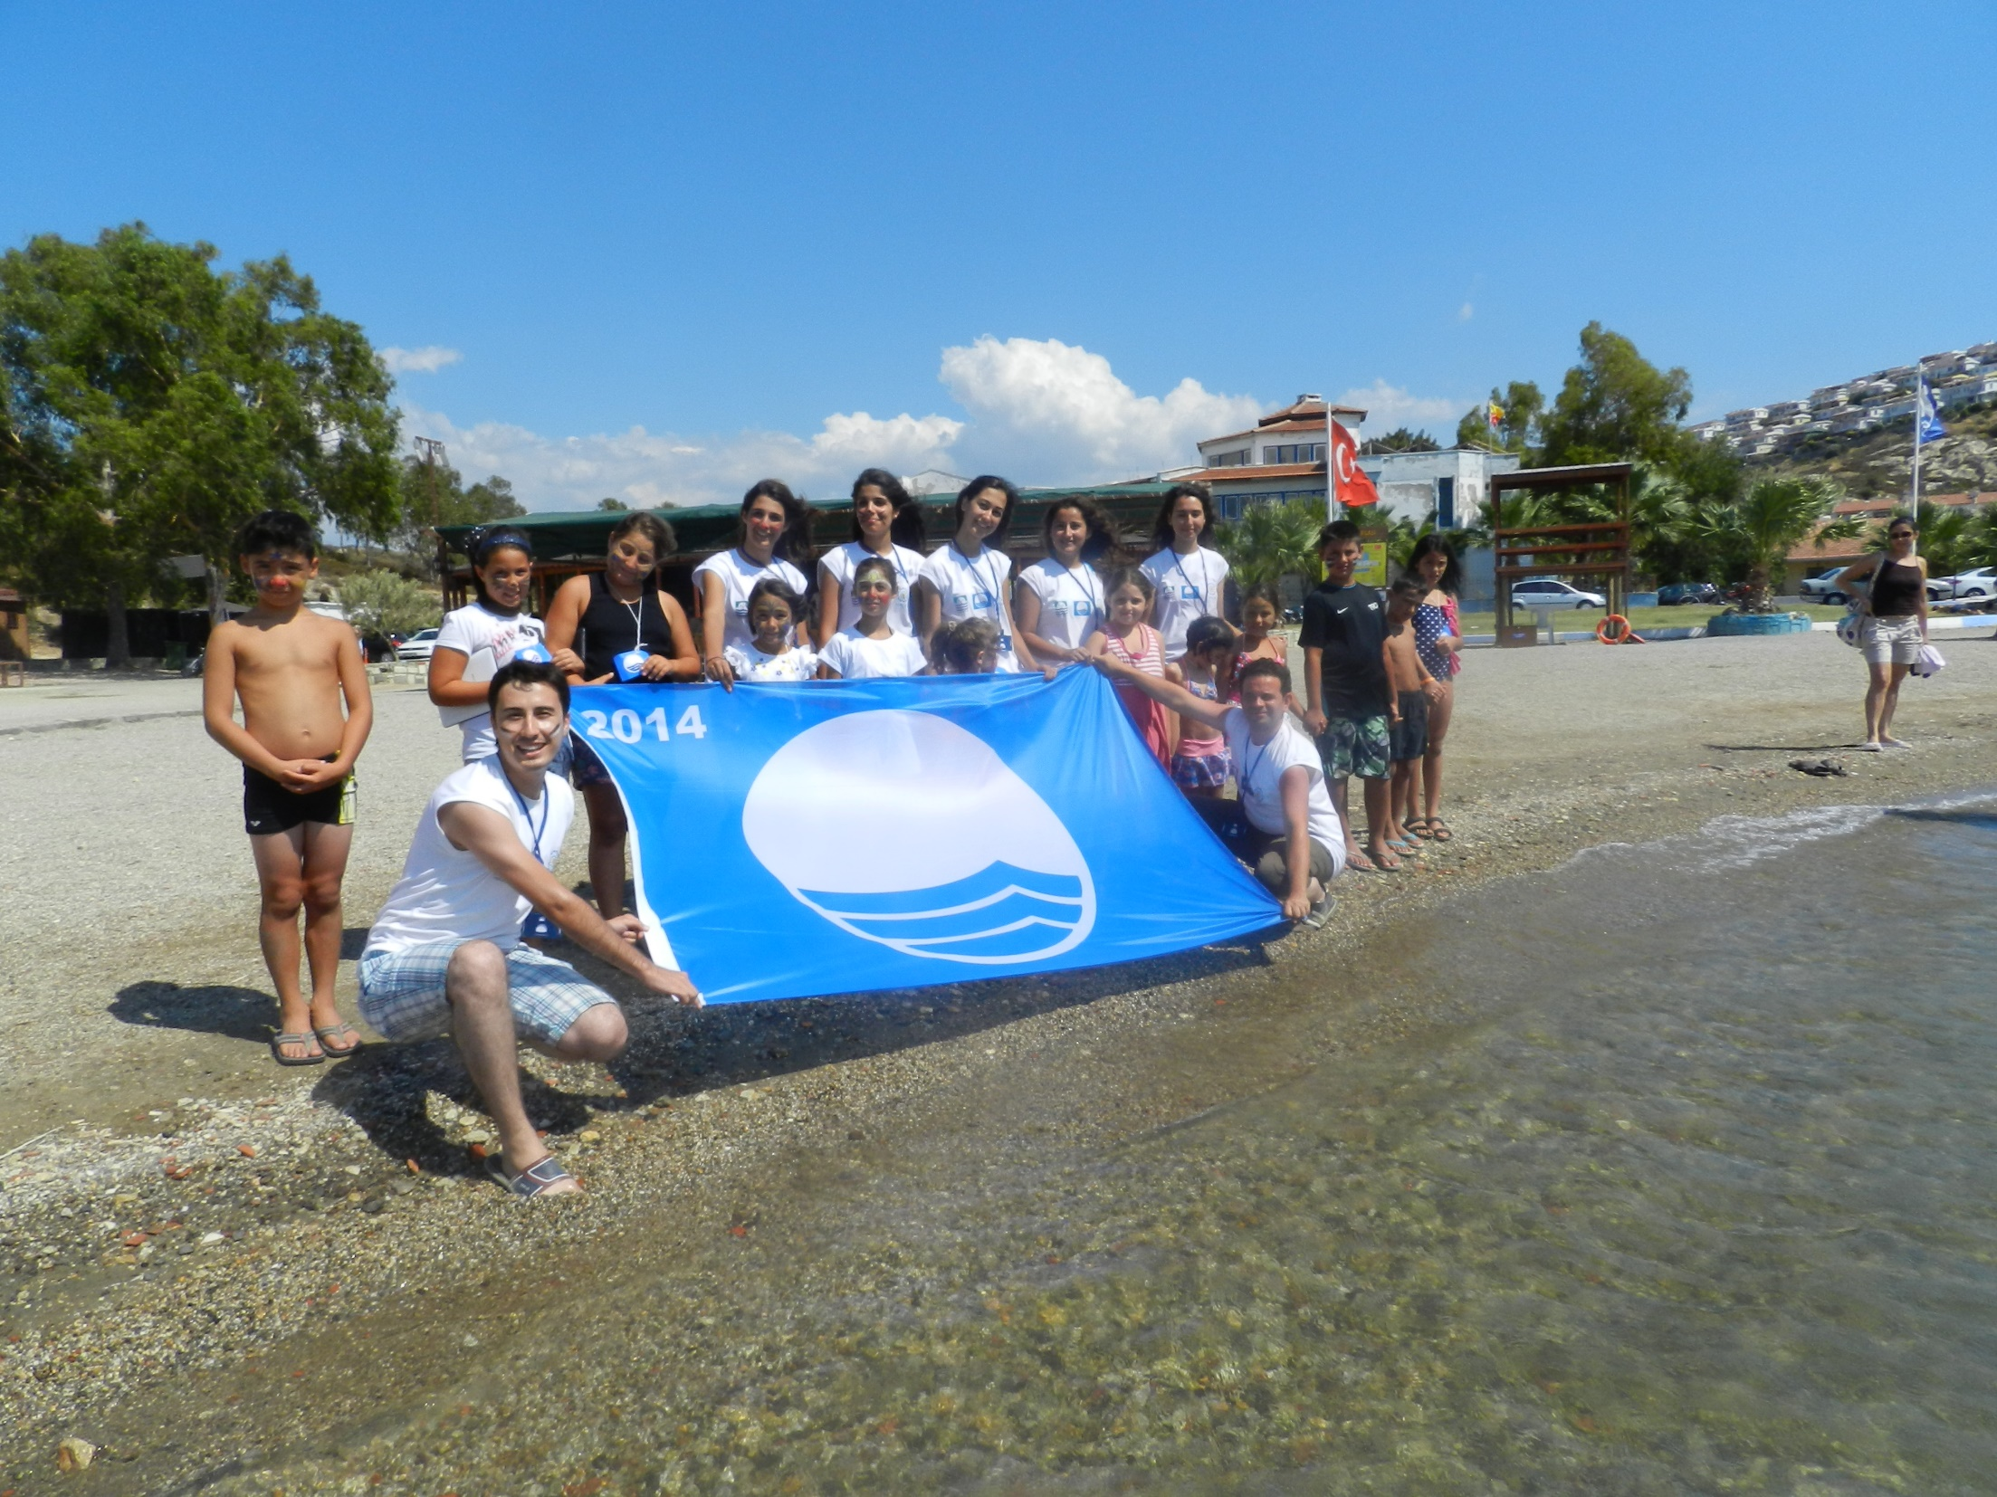
TEŞEKKÜRLER
YETKİN KARABİNALI

